Slide 1
СПОСОБЫ ВРЕМЕННОЙ ОСТАНОВКИ НАРУЖНОГО КРОВОТЕЧЕНИЯ
Тема 2 · Оказание первой помощи при наружных кровотечениях

Slide 2
СОДЕРЖАНИЕ
Оказание первой помощи при наружных кровотечениях
1
Три основных способа
2
Прямое давление и давящая повязка
2
3
Инородное тело в ране
4
Жгут: показания, правила, время
5
Импровизированный жгут и порядок выбора

Slide 3
ТРИ ОСНОВНЫХ СПОСОБА
Оказание первой помощи при наружных кровотечениях
Для временной остановки наружного кровотечения используют прямое давление на рану, давящую повязку и кровоостанавливающий жгут — по отдельности или в комбинации.
3
1
2
3
Прямое давление
Давящая повязка
Жгут
Самый простой и приоритетный приём
Фиксирует давление, освобождает руки
Когда давление и повязка невозможны или неэффективны

Slide 4
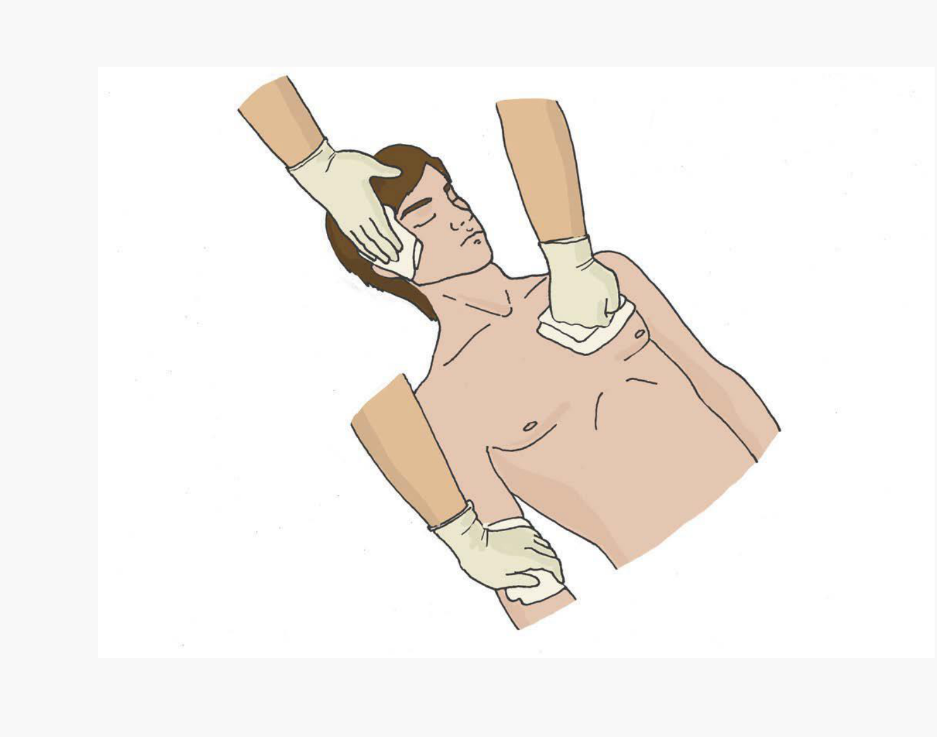
ПРЯМОЕ ДАВЛЕНИЕ НА РАНУ
Оказание первой помощи при наружных кровотечениях
• Рана закрывается салфетками, бинтом или тканью.
• Давление рукой — с силой, достаточной для остановки крови.
• При отсутствии средств допустимо давление рукой (лучше в перчатках / через ткань).
• Можно рекомендовать пострадавшему самопомощь — прижать рану самостоятельно.
4
Это первый выбор при интенсивном кровотечении.

Slide 5
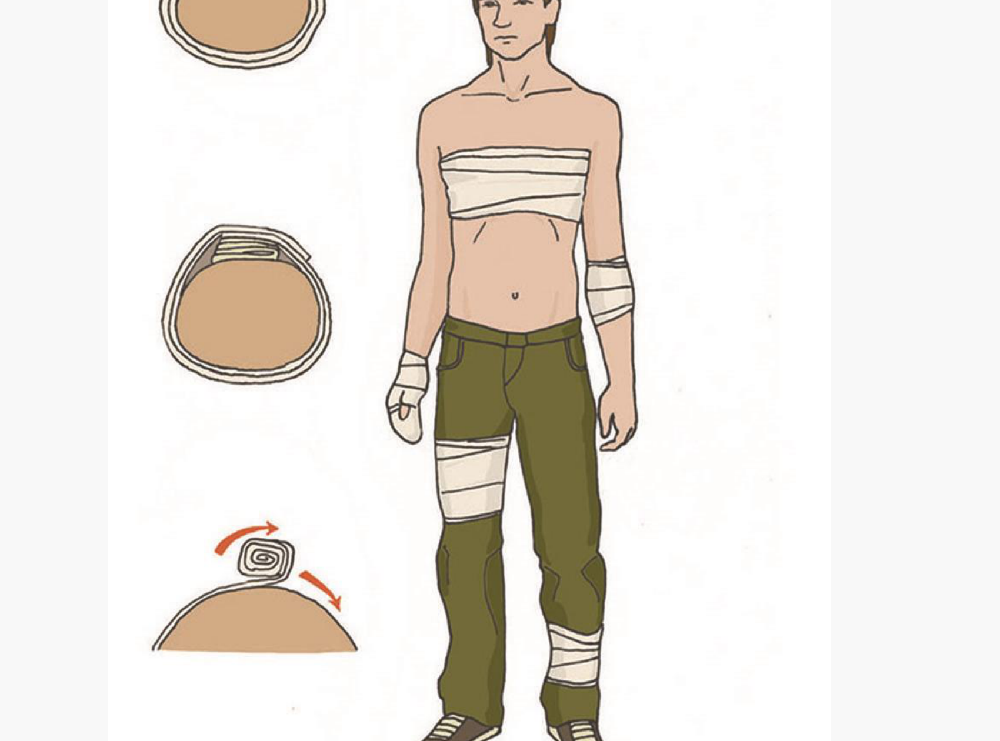
НАЛОЖЕНИЕ ДАВЯЩЕЙ ПОВЯЗКИ
Оказание первой помощи при наружных кровотечениях
• Задача повязки — остановить кровь, поэтому её накладывают с усилием.
• На рану — салфетки / бинт / свёрнутая ткань, затем тугие туры бинта (с периодическими перекрутами).
• Закрепить свободный конец бинта.
• Слабо промокает — сверху ещё одну давящую повязку.
• Быстро промокает / вторая не помогла — нужен жгут.
5

Slide 6
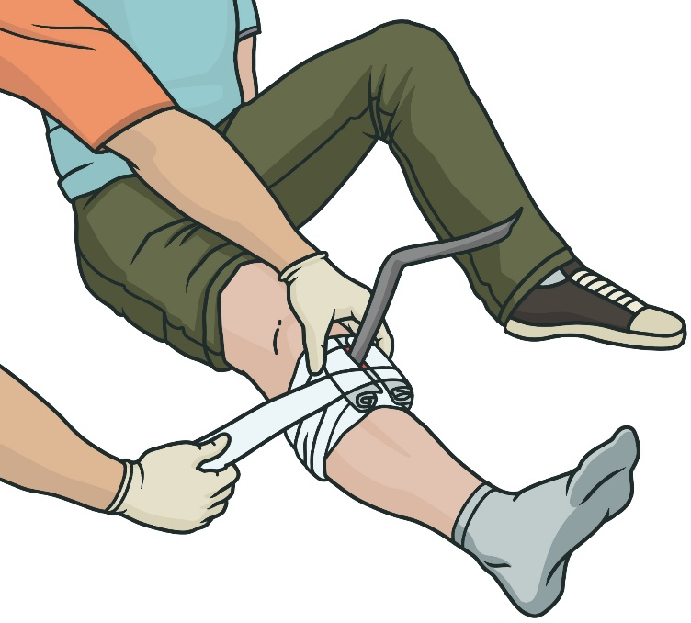
ИНОРОДНОЕ ТЕЛО В РАНЕ
Оказание первой помощи при наружных кровотечениях
• НЕ ИЗВЛЕКАТЬ инородный предмет (осколок, стекло и т.п.).
• При интенсивном кровотечении: обложить края раны и предмет бинтами-валиками, затем давящая повязка без давления на предмет.
• При отсутствии интенсивного кровотечения — оставить предмет в ране, ограничить движения, вызвать СМП.
• При открытом переломе с отломками — не давить на костные выступы.
6
Правило: зафиксировать — не извлекать.

Slide 7
ЖГУТ — КОГДА НУЖЕН
Оказание первой помощи при наружных кровотечениях
Жгут (табельный или импровизированный) — когда прямое давление или давящая повязка невозможны / неэффективны, а также при отрыве конечности.
7
• Только при кровотечении из конечностей.
• Выше раны (между раной и сердцем), обычно на 5–7 см от раны.
• Если место раны неизвестно — максимально близко к туловищу.
• При отрыве — на 5–7 см выше зоны отрыва, без прямого давления на рану.
• На обнажённую кожу — нельзя (кроме моделей по инструкции, напр. турникет).

Slide 8
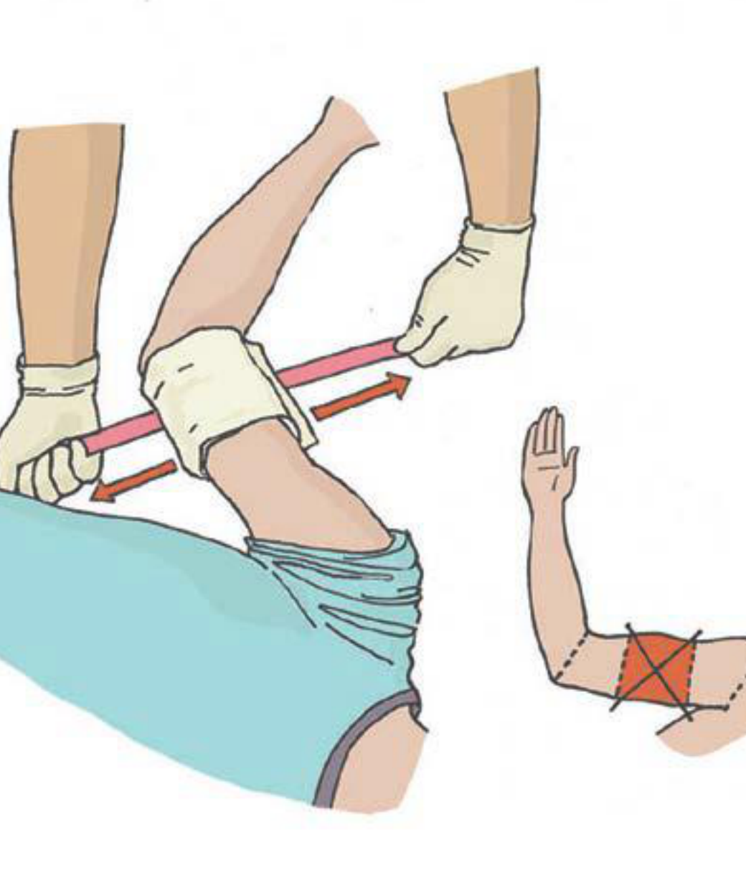
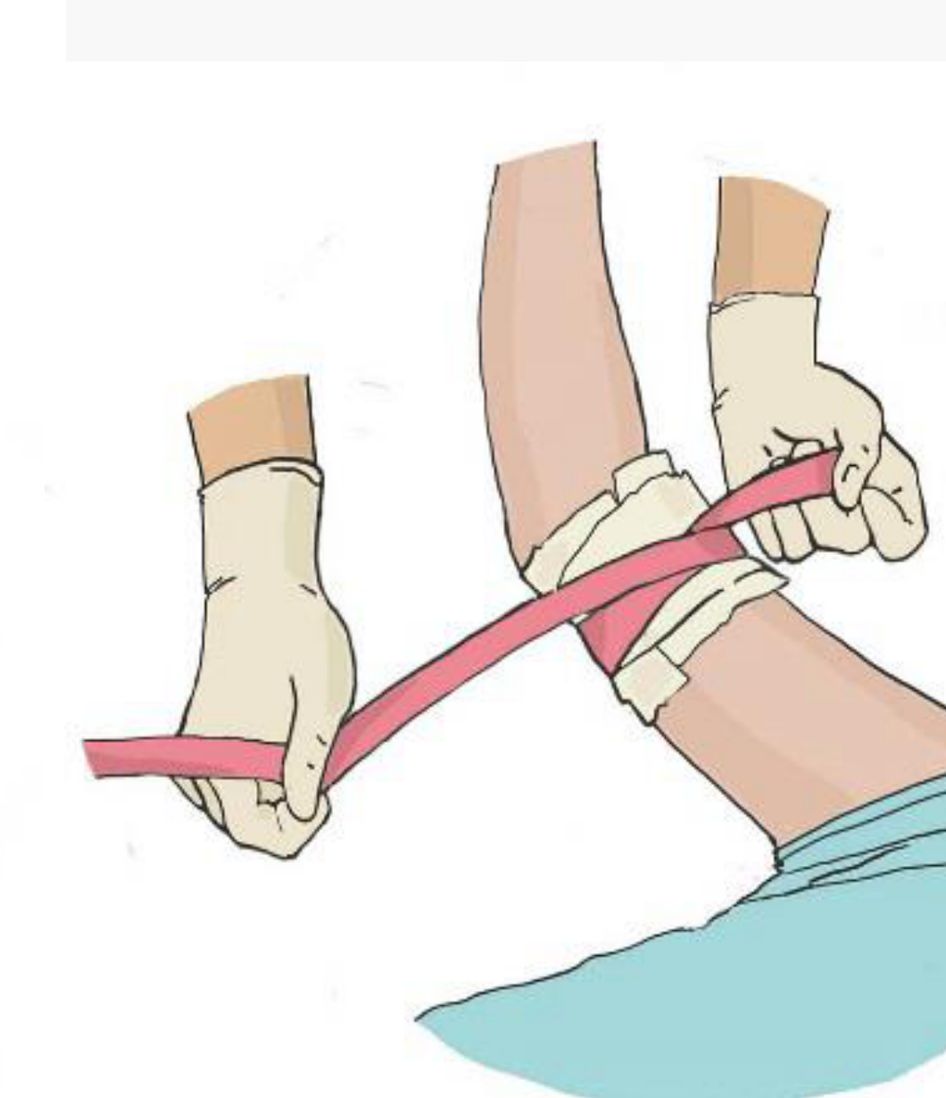
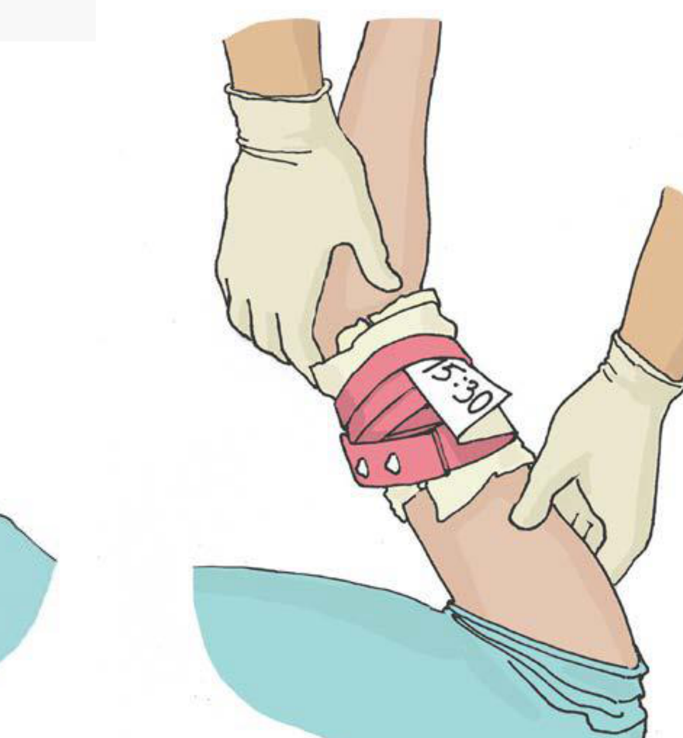
ПРАВИЛА НАЛОЖЕНИЯ ЖГУТА
Оказание первой помощи при наружных кровотечениях
8
• Кровотечение останавливается первым (растянутым) туром; следующие — с перекрытием примерно наполовину.
• После жгута — давящая повязка на рану; сам жгут должен быть на виду.
• Указать точное время наложения (маркер на коже или записка под жгутом).
• Конечность иммобилизировать и укутать.

Slide 9
ВРЕМЯ ЖГУТА И ОСЛАБЛЕНИЕ
Оказание первой помощи при наружных кровотечениях
Относительно безопасный срок — до 2 часов (независимо от температуры окружающей среды). Снимать жгут вне медорганизации при сроке > 2 ч не рекомендуется.
9
Если эвакуация задерживается (> 2 ч) — попытка ослабления через 1–1,5 ч:
• Осуществить прямое давление на рану.
• Ослабить жгут на 15 минут.
• Повторно наложить жгут и не снимать до передачи медикам.
Внимание! Если кровь возобновилась при давлении на рану — сразу затянуть жгут.

Slide 10
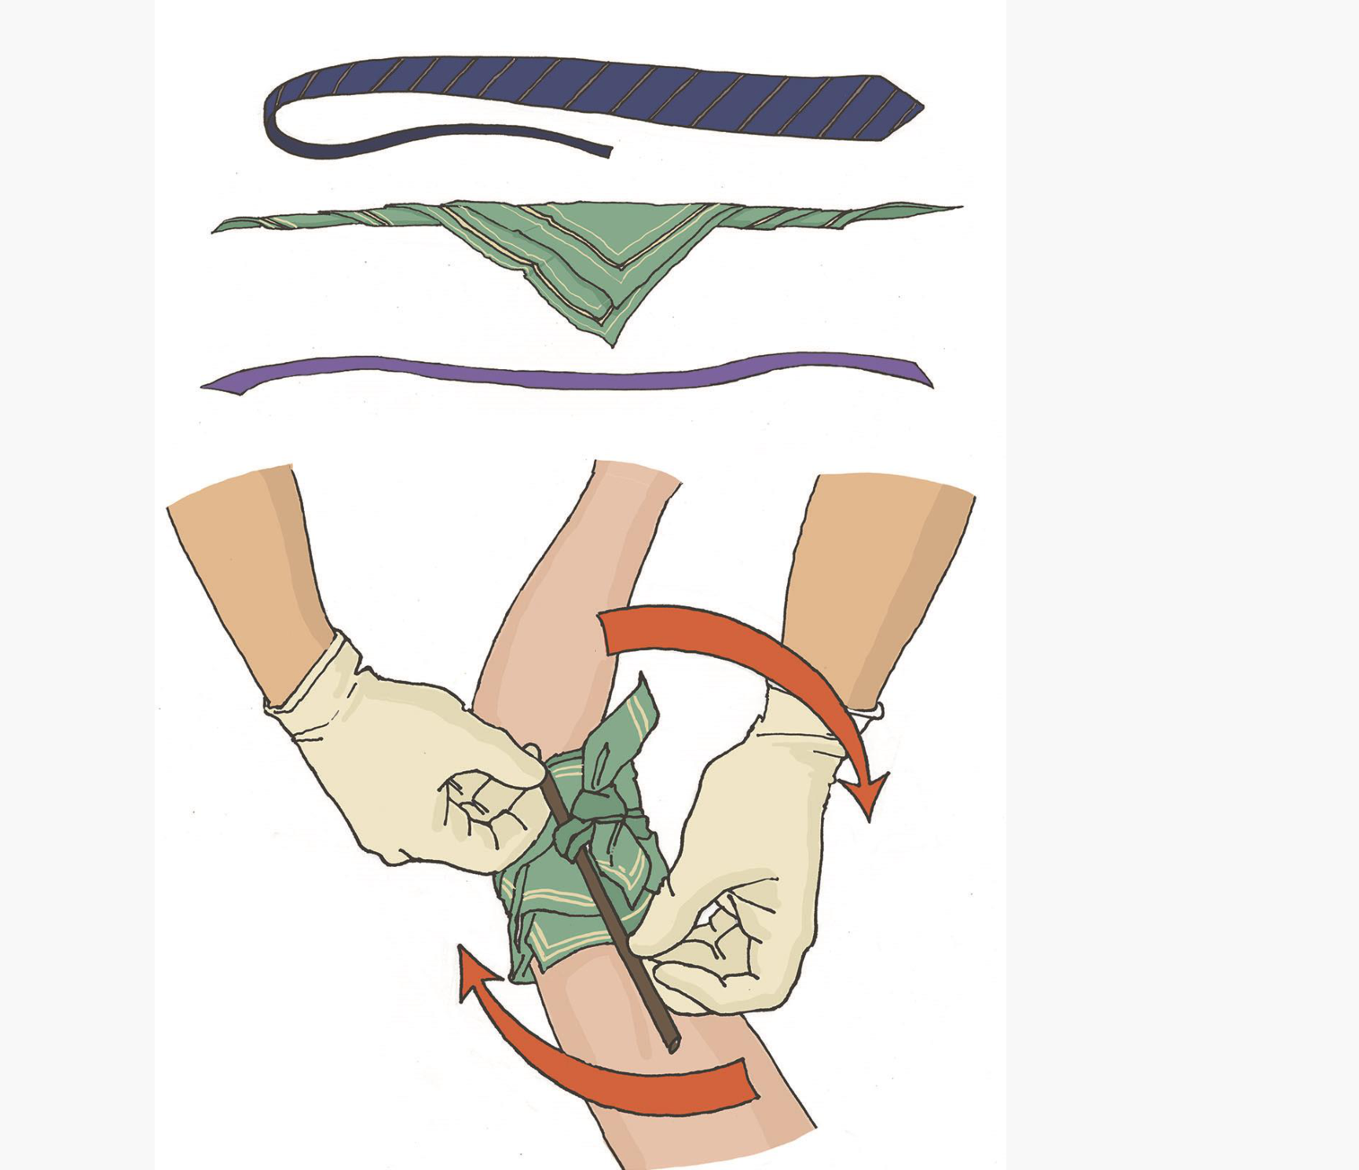
ИМПРОВИЗИРОВАННЫЙ ЖГУТ
Оказание первой помощи при наружных кровотечениях
• Подручные средства: тесьма, платок, галстук и подобные вещи.
• Делается петля, закручивается прочным предметом (прут, палка) до остановки или значительного ослабления крови.
• Прут фиксируют к конечности бинтом.
• Правила те же, что у табельного жгута (место, время, видимость).
• Эффективность и удобство ниже, чем у табельных жгутов.
10

Slide 11
ПОРЯДОК ВЫБОРА СПОСОБА
Оказание первой помощи при наружных кровотечениях
1
Безопасность → обзорный осмотр (интенсивность кровотечения).
2
Интенсивное кровотечение → сначала прямое давление на рану.
11
3
Давление невозможно / опасно / явно неэффективно (инородное тело, открытый перелом) → повязка и/или жгут.
4
Обширное повреждение, разрушение или отрыв конечности → сразу жгут.
5
Давление помогло → давящая повязка; повязка не держит → жгут выше раны.

Slide 12
ТИПИЧНЫЕ ОШИБКИ
Оказание первой помощи при наружных кровотечениях
• Слабое давление на рану / слабая повязка — кровь продолжается.
• Жгут без показаний или слишком далеко от раны.
• Жгут на голую кожу (когда модель этого не предусматривает).
• Жгут скрыт одеждой или повязкой — его не видят.
• Нет записи времени наложения.
• Извлечение инородного предмета из раны.
12
Жгут должен быть виден; время — указано; предмет в ране — не извлекать.

Slide 13
ГЛАВНОЕ ЗАПОМНИТЬ
Оказание первой помощи при наружных кровотечениях
Приоритет: прямое давление → давящая повязка → жгут по показаниям.
13
Инородное тело в ране фиксируют валиками — не извлекают.
Жгут: на конечность, выше раны, на подкладку, на виду, с временем.
Срок жгута — до 2 часов; снятие вне медорганизации при просрочке не рекомендуется.

Slide 14
БЛАГОДАРИМ ЗА ВНИМАНИЕ

